Slide 1







Les autorités locales au
coeur des nouvelles dynamiques régionales
ETUDE D’élaboration d’un programme technique et financier En vue de la CREATION DE CENTRES POLYFONCTIONNELS
A MONASTIR
Gandouz Wafa
Ingénieure en chef – Directrice technique
Municipalité de Monastir
NOUAKCHOTT
28 janvier - 1er février 2024
Cofinancé par l’Union européenne

Slide 2
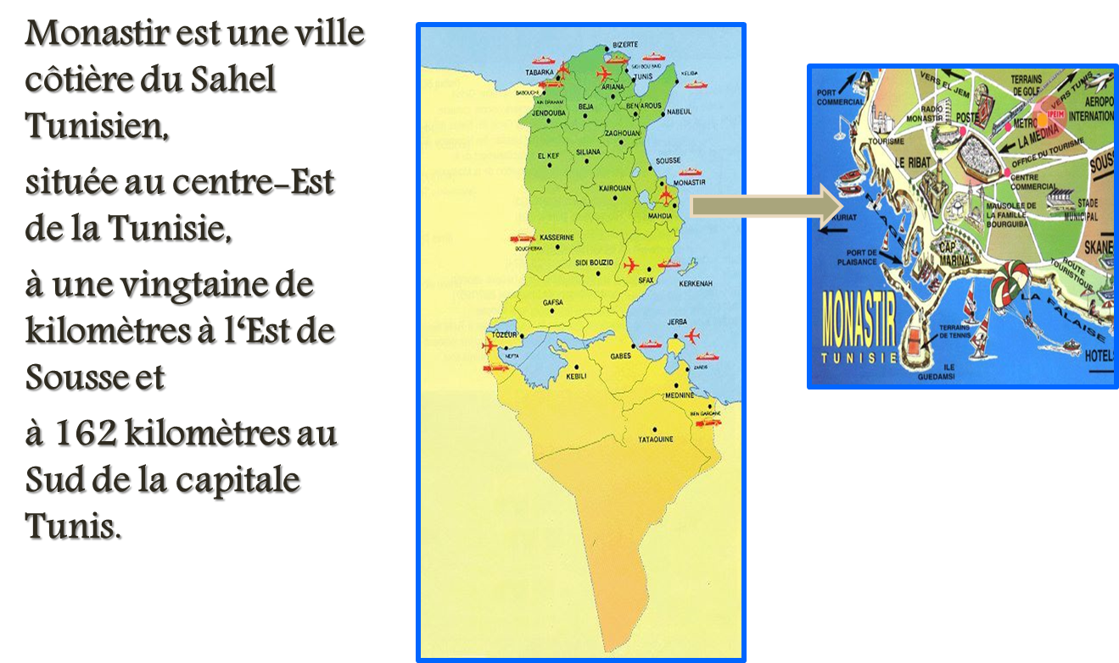
NOUAKCHOTT
28 janvier - 1er février 2024
Cofinancé par l’Union européenne
Présentation de la ville de MONASTIR
La ville de Monastir est le chef-lieu du gouvernorat depuis 1974
* Date de création de la Municipalité : 24/01/1887
* Superficie totale: 4632 Ha
* Nombre d’habitants: 105429 Habitants (INS 2020)
Nombre d’habitants en été: 150 mille Habitants
Nombre d’arrondissements municipaux : 4

Slide 3
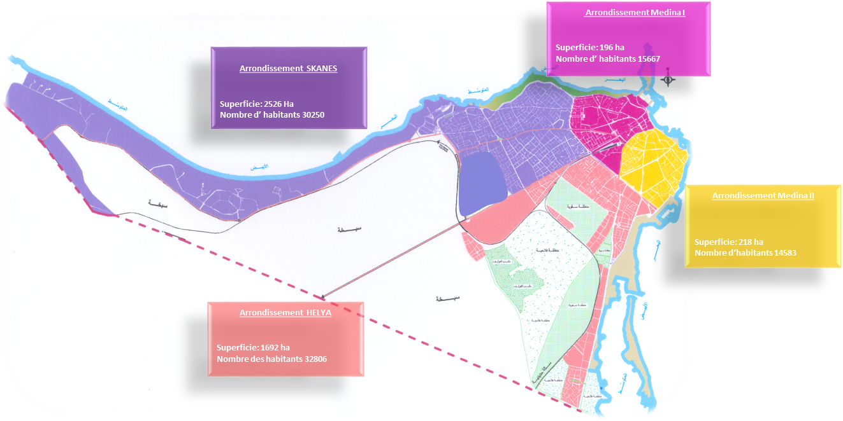
NOUAKCHOTT
28 janvier - 1er février 2024
Cofinancé par l’Union européenne
La ville compte plus de 48 hôtels, 95 unités industrielles et 10 facultés d’où la multiplicité des activités qui font d’elle à la fois une ville universitaire, touristique, industrielle et motrice de développement urbain.
La ville de Monastir est desservie par des axes de communication routière importants (RR92, RR 100E), par une ligne ferroviaire de Sousse-Mahdia du Métro du Sahel.
la connexion aérienne de Monastir est assurée par l’aéroport international Habib Bourguiba. Cette infrastructure développée favorise les échanges régionaux, nationaux et internationaux générés par la ville de Monastir.

Slide 4
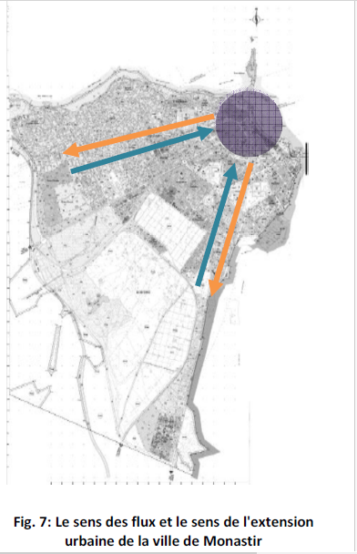
NOUAKCHOTT
28 janvier - 1er février 2024
Cofinancé par l’Union européenne
Problématique: Constat / Atouts:
Monastir a une structure urbaine mono-centrique. Sa zone centrale constitue le pôle d’emplois tertiaire le plus important avec une forte concentration des administrations publiques, de commerce, de service, des espaces de loisirs et des unités touristiques.
⇒ Forte mobilité et besoins de stationnement accentués dans la zone centrale.
Toutefois, la municipalité dispose de 3 parcelles de terrains
Le premier de surface 18387 m² sur lequel sont bâtis 18 immeubles destinés à la location pour les familles défavorisées et avec un faible coefficient d’occupation au sol 0,18%. L’état dans lequel se trouvent les appartements varie du moyen au mauvais ce qui impose des actions de rénovation pour offrir un cadre de vie honorable à ces ménages (charges d’entretien)

Slide 5
NOUAKCHOTT
28 janvier - 1er février 2024
Cofinancé par l’Union européenne
Problématique: Constat / Atouts:
Un second terrain municipal Les Moniguettes de surface 9200 m², Il se situe dans le centre-ville, et est limité par la gare ferroviaire au nord et le lycée Bourguiba au sud il est d’une valeur confirmée par des expertises est toujours non exploité bien qu’il bénéficie d’un emplacement stratégique pouvant s’inscrire dans une perspective générale de réanimation de la zone et de décongestionnement du centre de la ville.
Une troisième assiette foncière, la foire, sise à l’extrémité sud de la ville et disposant d’un bâti qui date des années 80 servant autrefois à l’organisation des foires. Il bénéficie de deux parking latéraux donnant sur des ruelles municipales et d'un parking donnant sur la route régionale RR92( un des axes de communication routière les plus importants de la ville)
La rente du bâti était bien inférieure aux attentes de l’administration et le recouvrement des loyers est faible d’où l’idée de revalorisation de cette propriété, depuis quelques années ce bâtiment est délaissé,

Slide 6

NOUAKCHOTT
28 janvier - 1er février 2024
Cofinancé par l’Union européenne
Objectifs:
Valoriser des terrains municipaux (moniguette) par leur meilleure insertion au tissu urbain
Revaloriser des propriétés municipales (Immeubles à la cité Ennour et la foire) tout en gardant en vue la mesure sociale et ce après la démolition des immeubles existants et le relogement des familles nécessiteuses (120 familles).
Décongestionner le centre ville par la création d’un nouveau marché central et d’un nouveau centre administratif et commercial y compris l’aménagement de parkings nécessaires.
Consolider les activités économiques de la ville par la création de grands espaces commerciaux et d’une zone de service.

Slide 7

NOUAKCHOTT
28 janvier - 1er février 2024
Programme fonctionnel
Cofinancé par l’Union européenne
Démolition des immeubles existants
Construction de 120 appartements à caractère social destinés au relogement des locataires. La surface moyenne des ces appartements est de 80 m²
Construction d’appartements destinés à l’habitat de standing, bureautique et administratif sur des surfaces appropriés. La surface moyenne des ces appartements est de 100 m²
Construction d’un marché central sur une surface minimale de 7000 m².
Construction d’espaces commerciaux totalisant une surface minimale de 10000 m².
Création de parkings nécessaires pour satisfaire la demande actuelle et future de stationnement dans la zone
Aménagement des voies nécessaires pour garantir une bonne accessibilité aux sites.
NB: Le phasage des travaux doit prendre en considération le relogement des familles avant la démolition des immeubles existants.

Slide 8
NOUAKCHOTT
28 janvier - 1er février 2024
Prestations demandées
Cofinancé par l’Union européenne
1- Diagnostic des zones d’interventions et identification des besoins en aménagement conformément aux documents réglementaires et sur une projection future minimale de 20 ans.
2- Propositions de différents scénarios d’aménagements sur les trois lots tels que défini dans le programme fonctionnel
2- Définition du programme d’intervention le plus adéquat en coordination avec la commission de suivi du projet (approche participative)
3- Etablissement du devis estimatif global nécessaire à la réalisation du projet
4- Détermination du programme d’intervention par phases
5- Etablissement du devis estimatif global nécessaire à la réalisation de chaque phase du projet
6- Etablissement de l’étude de rentabilité économique et financière du scénario retenu
7- Etablissement de l’étude de rentabilité économique et financière de chaque phase de réalisation du scénario retenu
8- Etablissement de l’étude d’impact sur l’environnement

Slide 9
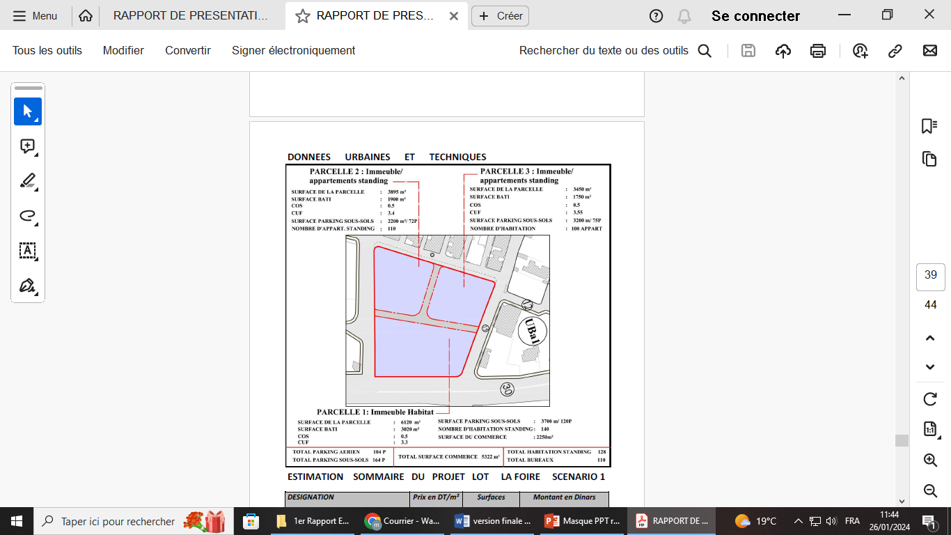
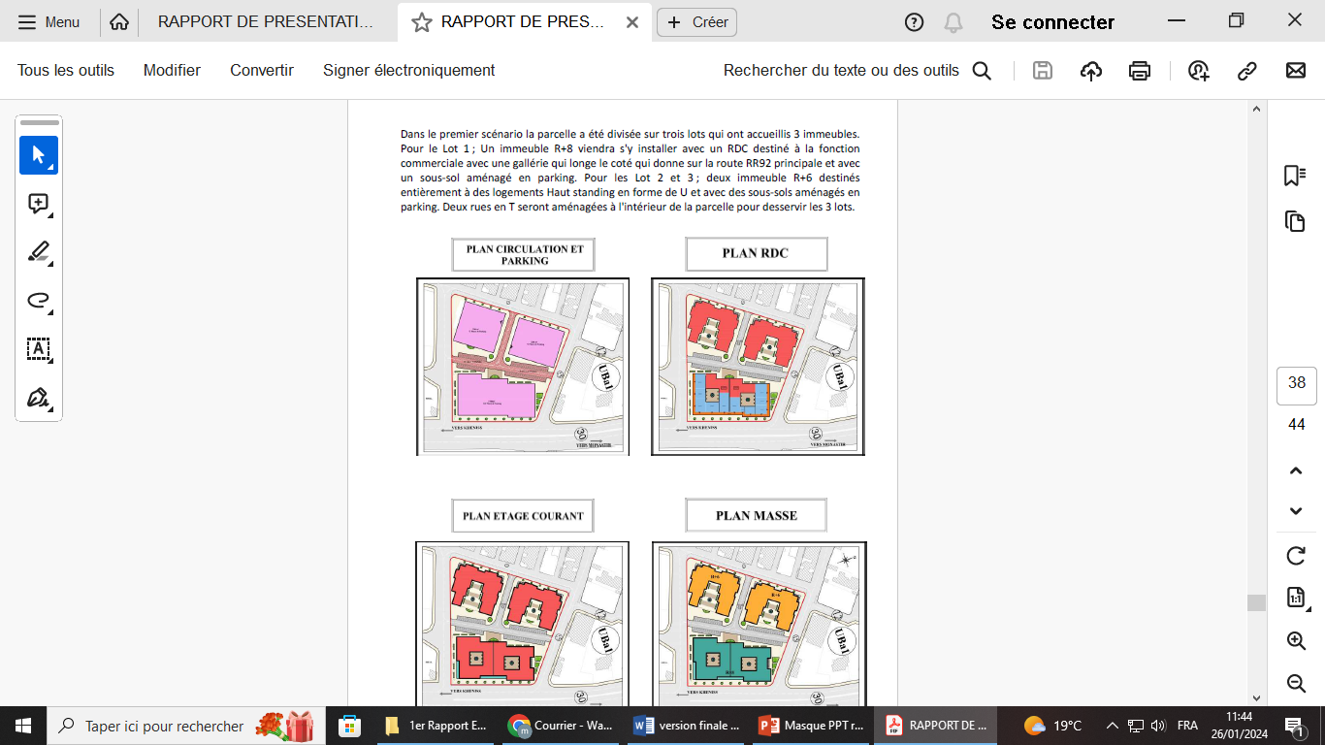
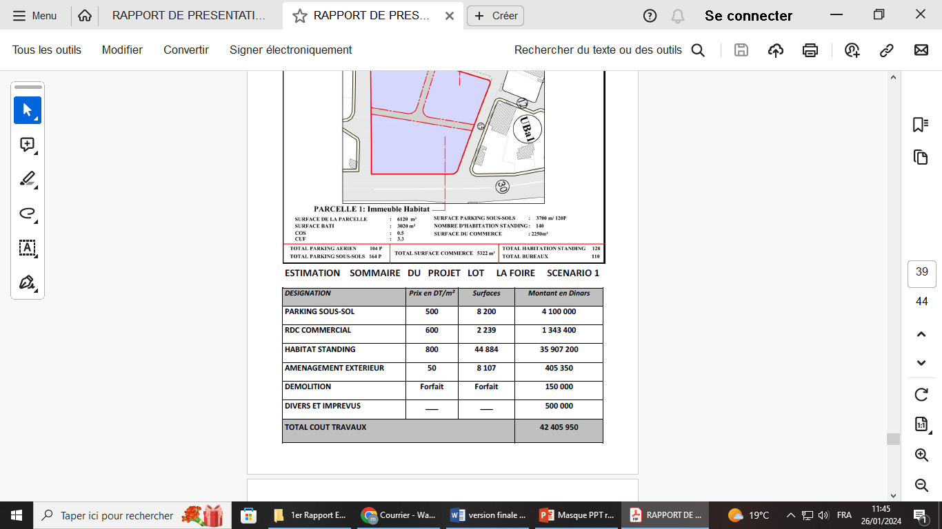
NOUAKCHOTT
28 janvier - 1er février 2024
Les résultats de l’étude cas de la foire
Cofinancé par l’Union européenne
Le 1er Scénario prévoit :
- Projection de deux voies de 8m qui scindent la parcelle en 3.
- Un immeuble de 8 étages à usage d’habitat de standing avec des commerces au RDC sur la parcelle n°1.
- Un immeuble de 6 étages à usage d’habitat de sur la parcelle n°2 et n°3.
- Réaménagement des espaces extérieurs et amélioration de la circulation et du
parcage.
- Parkings sous-sol sous l’emprise de chaque bâtiment

Slide 10
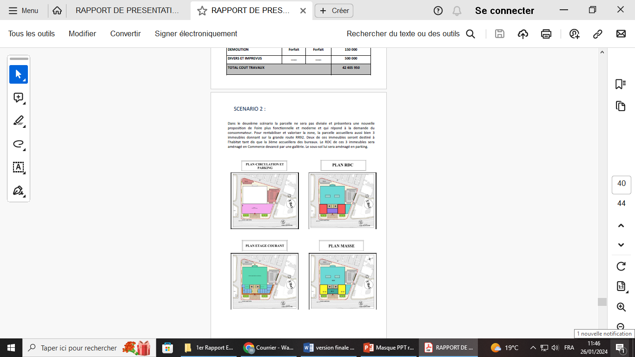
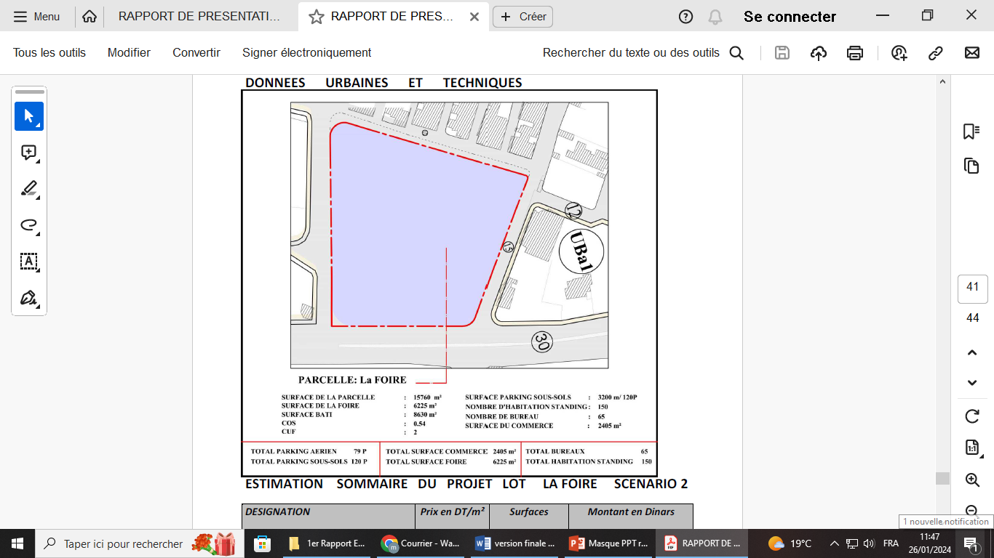
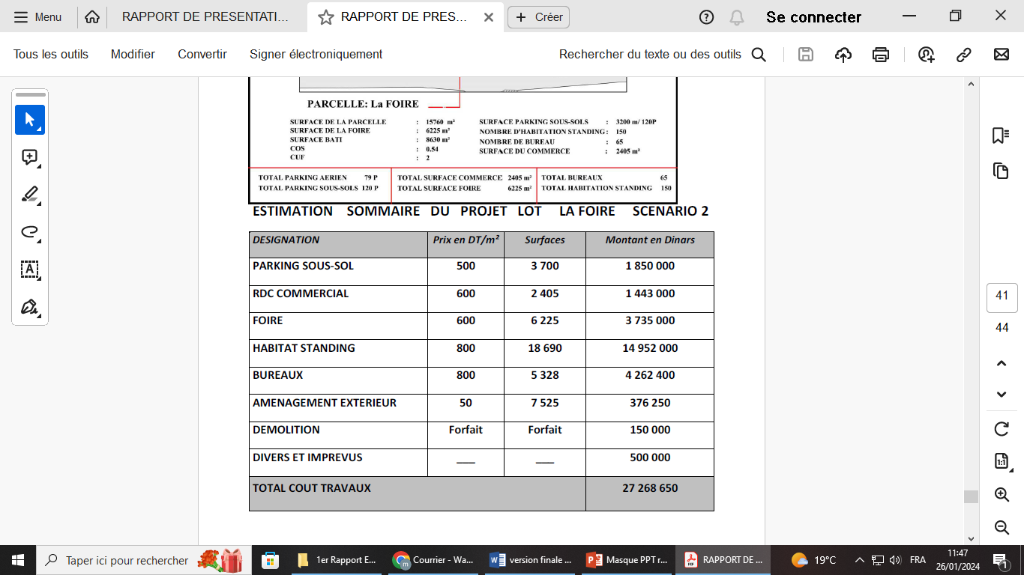
NOUAKCHOTT
28 janvier - 1er février 2024
Les résultats de l’étude cas de la foire
Cofinancé par l’Union européenne
Le 2eme Scénario prévoit :
Deux tours de 10 étages à usage d’habitat de standing et un immeuble de 8 étages
à usage bureautique avec des commerces au RDC sur le front de la parcelle
ouvrant sur la RR92.
- La foire avec deux parkings extérieurs pour les visiteurs et les exposants sur la
partie postérieure de la parcelle.
- Réaménagement des espaces extérieurs et amélioration de la circulation et du
parcage.
- Parkings sous-sol sous l’emprise de chaque bâtiment

Slide 11
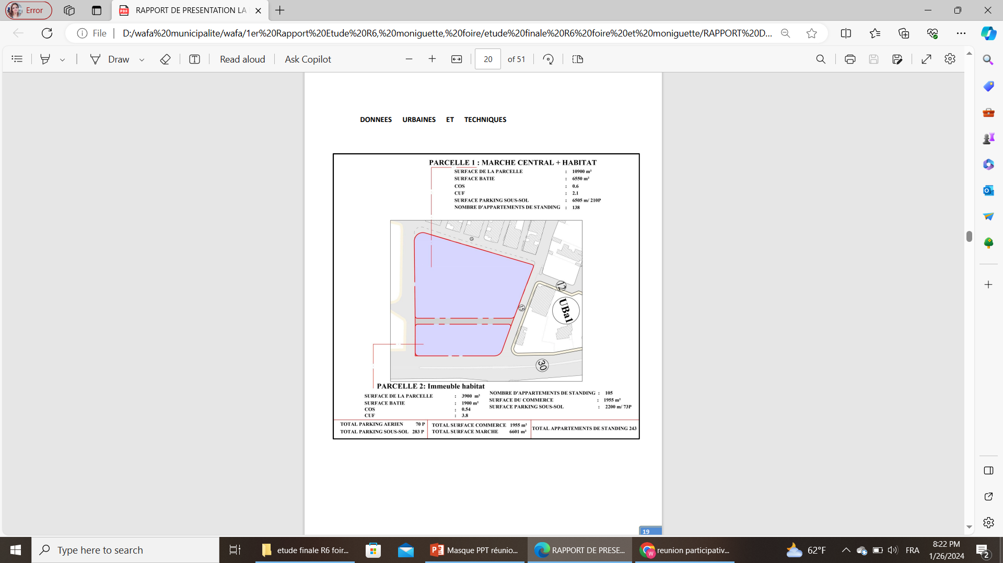
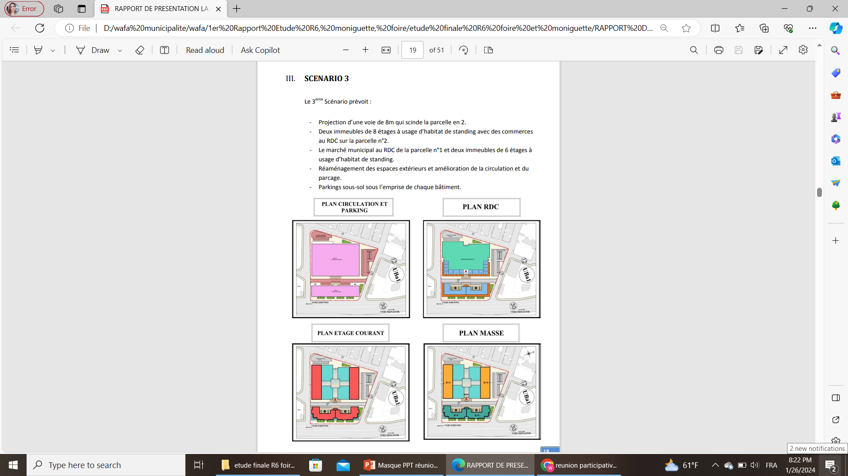
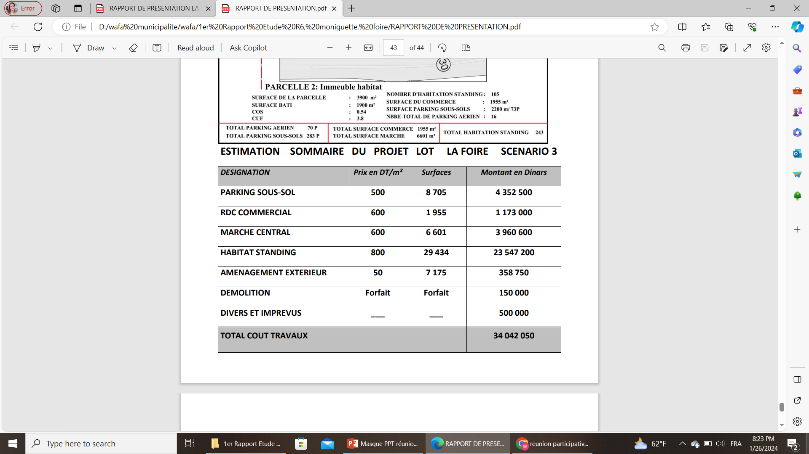
NOUAKCHOTT
28 janvier - 1er février 2024
Cofinancé par l’Union européenne
Les résultats de l’étude cas de la foire
Le 3 eme Scénario prévoit :
- Projection d’une voie de 8m qui scinde la parcelle en 2.
- Deux immeubles de 8 étages à usage d’habitat de standing avec des commerces au RDC sur la parcelle n°2.
Le marché municipal au RDC de la parcelle n°1 et deux immeubles de 6 étages à usage d’habitat de standing.
Réaménagement des espaces extérieurs et amélioration de la circulation et du parcage.
Parkings sous-sol sous l’emprise de chaque bâtiment

Slide 12


NOUAKCHOTT
28 janvier - 1er février 2024
Cofinancé par l’Union européenne
Les résultats de l’étude
Afin de recueillir les avis et les impressions des citoyens et en vue d’une meilleure concertation et de rétablissement des liens de confiance avec la municipalité, ces scénarios ont été affichés dans les arrondissements municipaux, présentes sur les sites web et examinés lors de commissions municipales ce qui a permis d'aboutir à un scénario pour chaque parcelle
Terrain des immeubles: 6 scenarios présentés ---- 1er scénario retenu
Terrain Les moniguettes: 2 scenarios présentés ---- 2eme scénario retenu
Terrain de la foire: 3 scenarios présentés ---- 2eme scénario retenu

Slide 13
NOUAKCHOTT
28 janvier - 1er février 2024
Cofinancé par l’Union européenne
Les résultats de l’étude
Afin de recueillir les avis et les impressions des citoyens et en vue d’une meilleure concertation et de rétablissement des liens de confiance avec la municipalité, ces scénarios ont été affichés dans les arrondissements municipaux, présentes sur les sites web et examinés lors de commissions municipales ce qui a permis d'aboutir à un scénario pour chaque parcelle

Slide 14
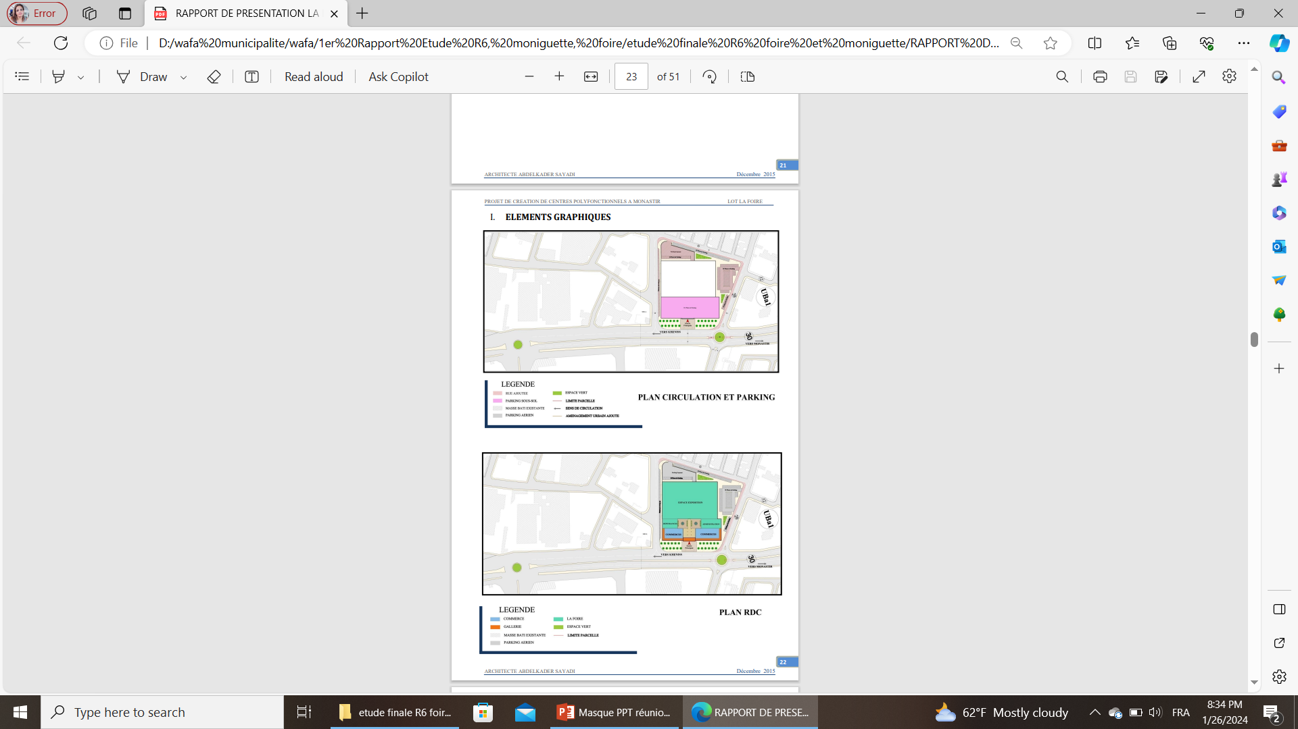
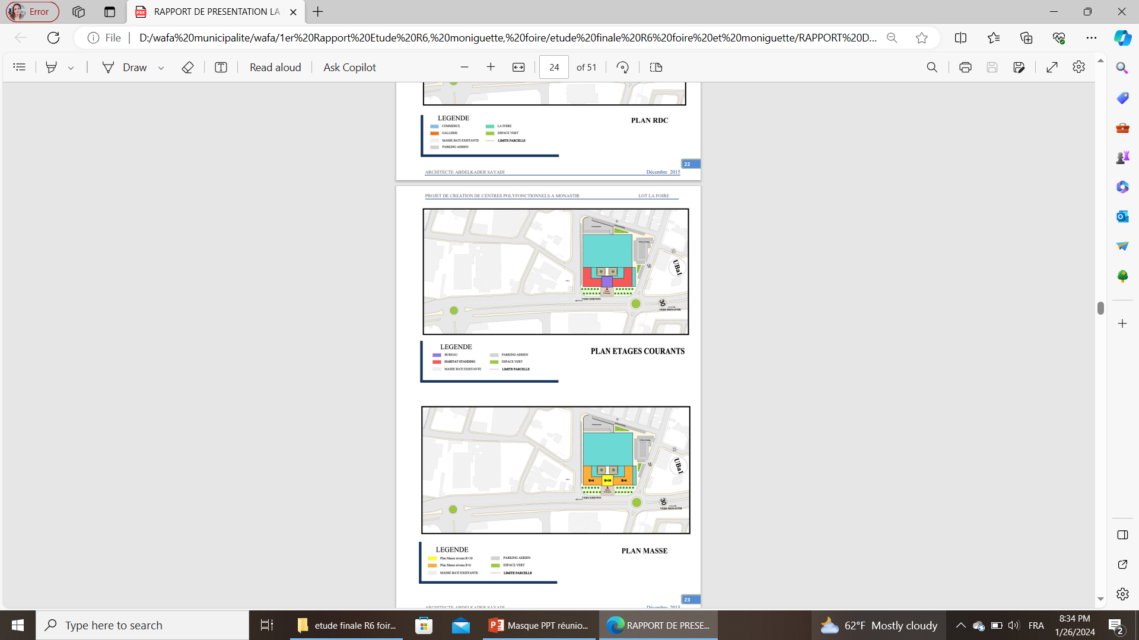
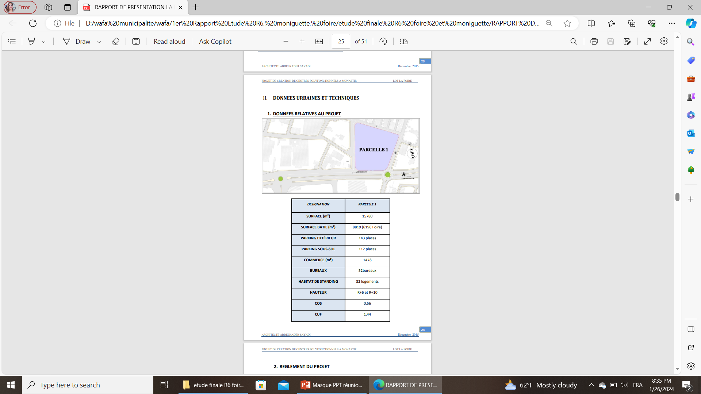
NOUAKCHOTT
28 janvier - 1er février 2024
Les résultats de l’étude
Scénario 2 retenu de la foire
Cofinancé par l’Union européenne
Le 2eme Scénario prévoit :
Deux tours de 10 étages à usage d’habitat de standing et un immeuble de 8 étages
à usage bureautique avec des commerces au RDC sur le front de la parcelle
ouvrant sur la RR92.
- La foire avec deux parkings extérieurs pour les visiteurs et les exposants sur la
partie postérieure de la parcelle.
- Réaménagement des espaces extérieurs et amélioration de la circulation et du
parcage.
- Parkings sous-sol sous l’emprise de chaque bâtiment

Slide 15
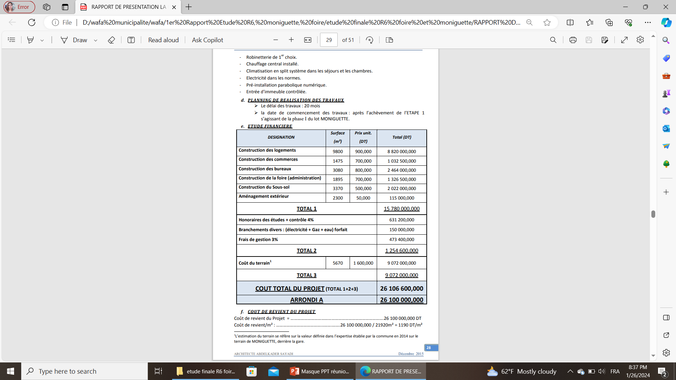
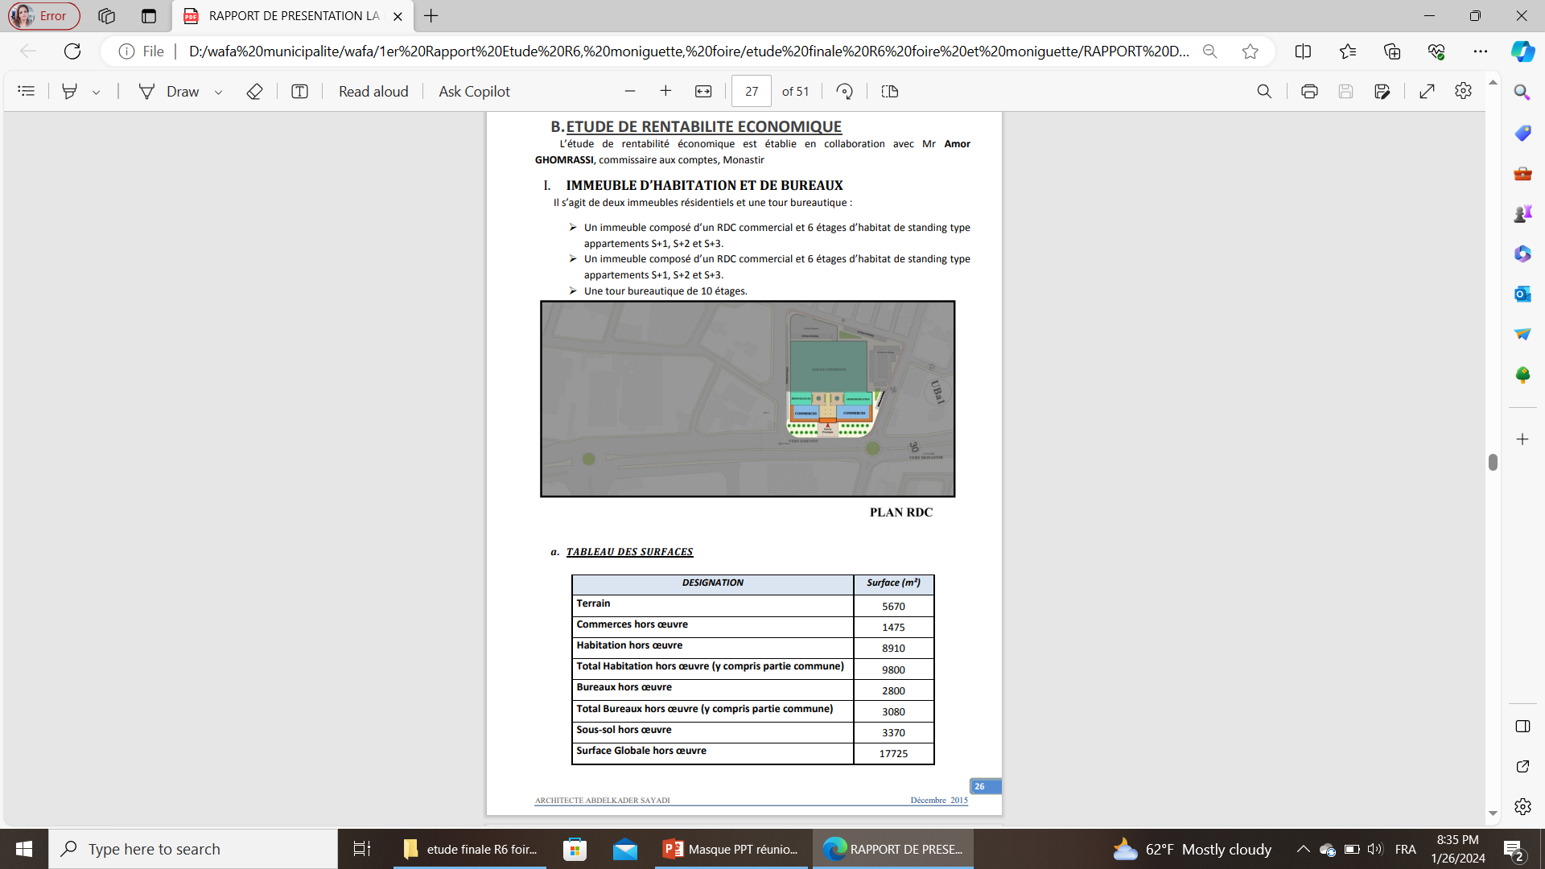
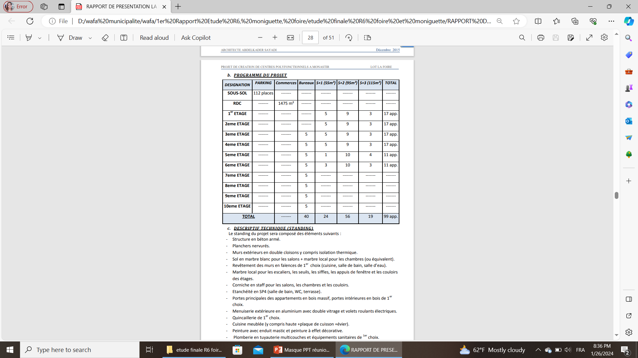
NOUAKCHOTT
28 janvier - 1er février 2024
Les résultats de l’étude
Etude de rentabilité économique
Cofinancé par l’Union européenne

Slide 16
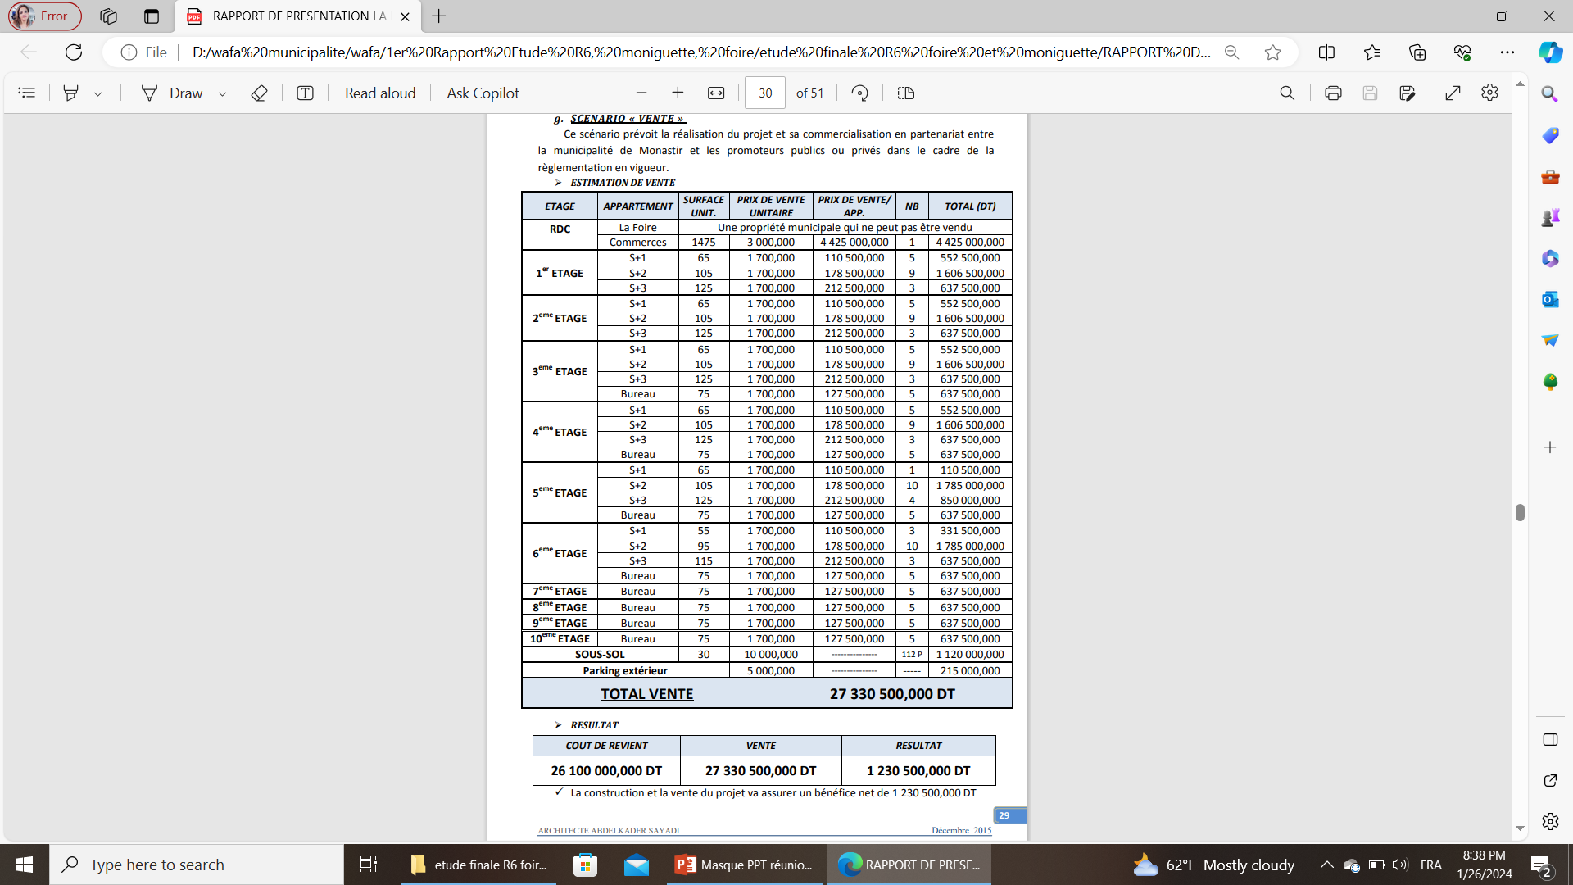
NOUAKCHOTT
28 janvier - 1er février 2024
Les résultats de l’étude
Etude de rentabilité économique
Cofinancé par l’Union européenne
Scenario Vente: Ce scénario prévoit la réalisation du projet et sa commercialisation en partenariat entre la municipalité de Monastir et les promoteurs publics ou privés dans le cadre de la règlementation en vigueur.
La construction et la vente du projet
va assurer un bénéfice net de 1 230 500,000 DT

Slide 17
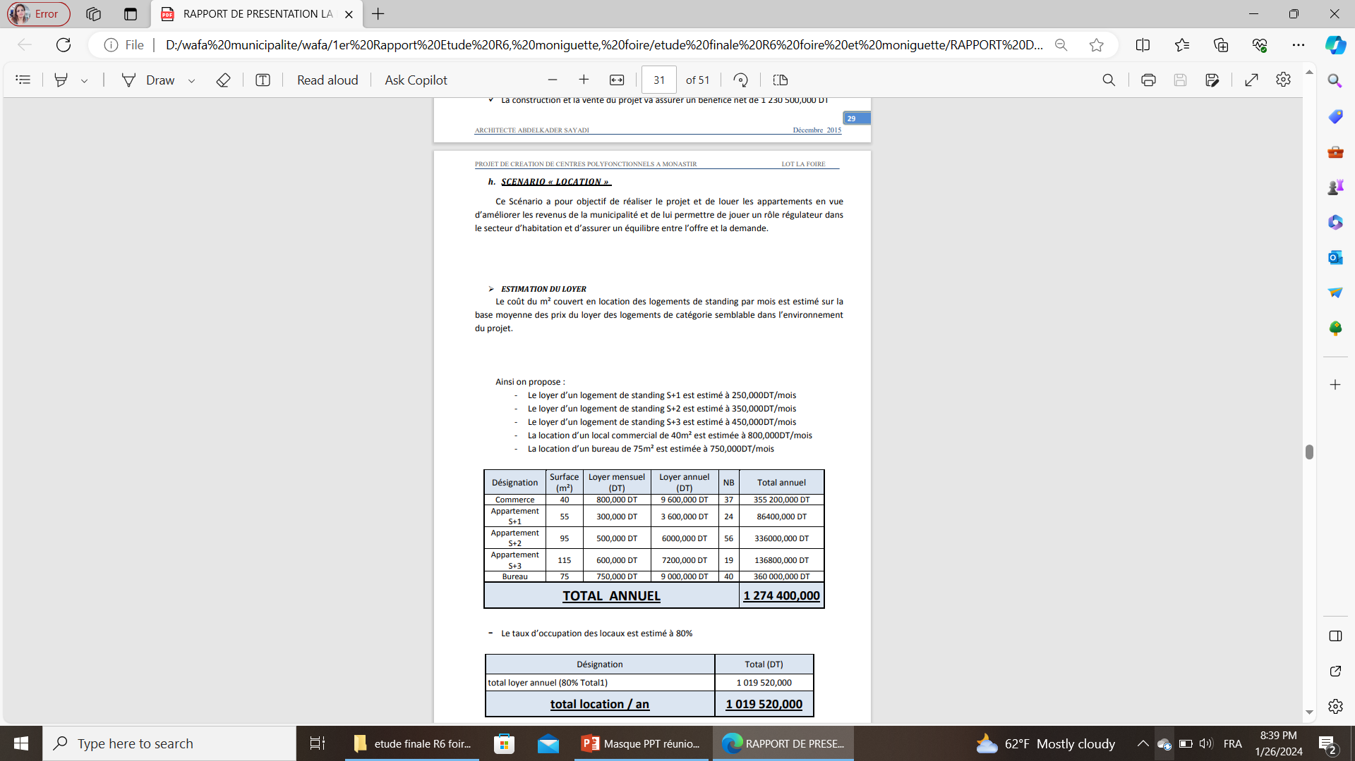
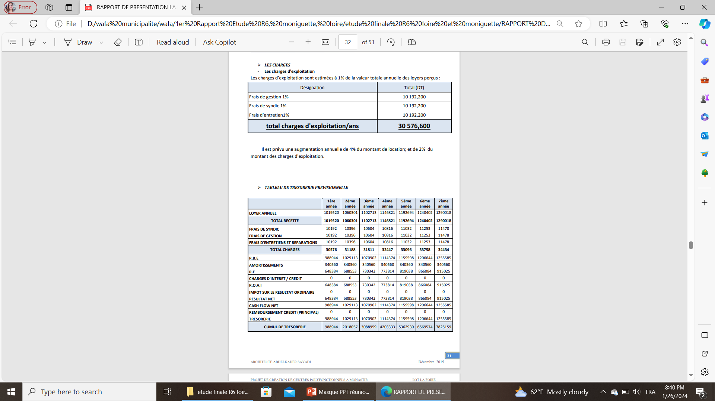
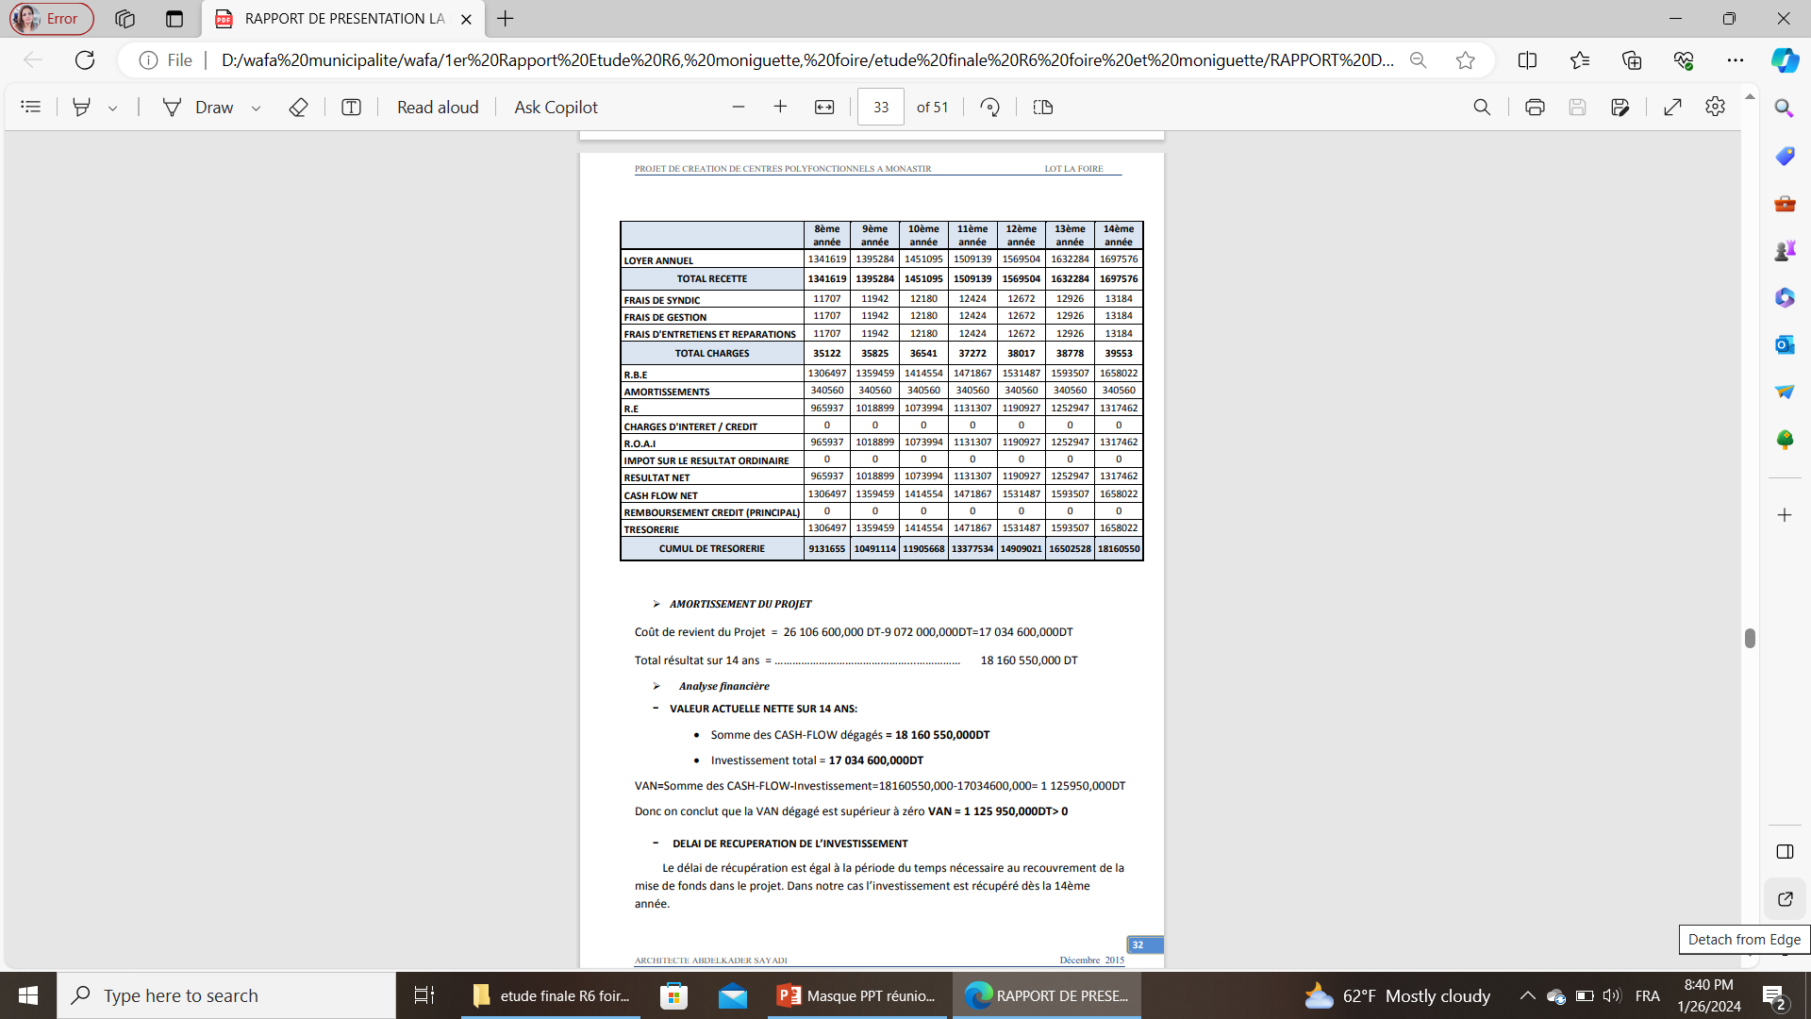
NOUAKCHOTT
28 janvier - 1er février 2024
Les résultats de l’étude
Etude de rentabilité économique
Cofinancé par l’Union européenne
Scenario Location: Ce Scénario a pour objectif de réaliser le projet et de louer les appartements en vue d’améliorer les revenus de la municipalité et de lui permettre de jouer un rôle régulateur dans le secteur d’habitation et d’assurer un équilibre entre l’offre et la demande.
Le délai de récupération est égal à la période du temps nécessaire au recouvrement de la mise de fonds dans le projet.
Dans notre cas l’investissement est récupéré dès la 14ème année.

Slide 18
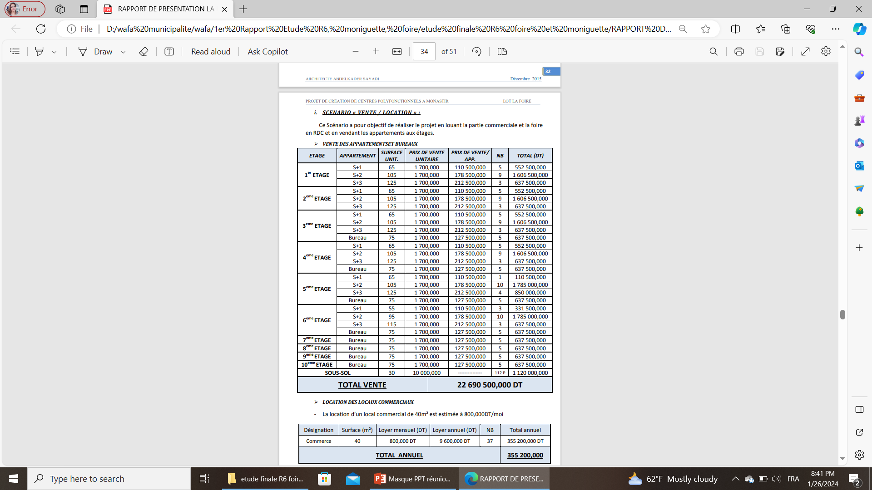
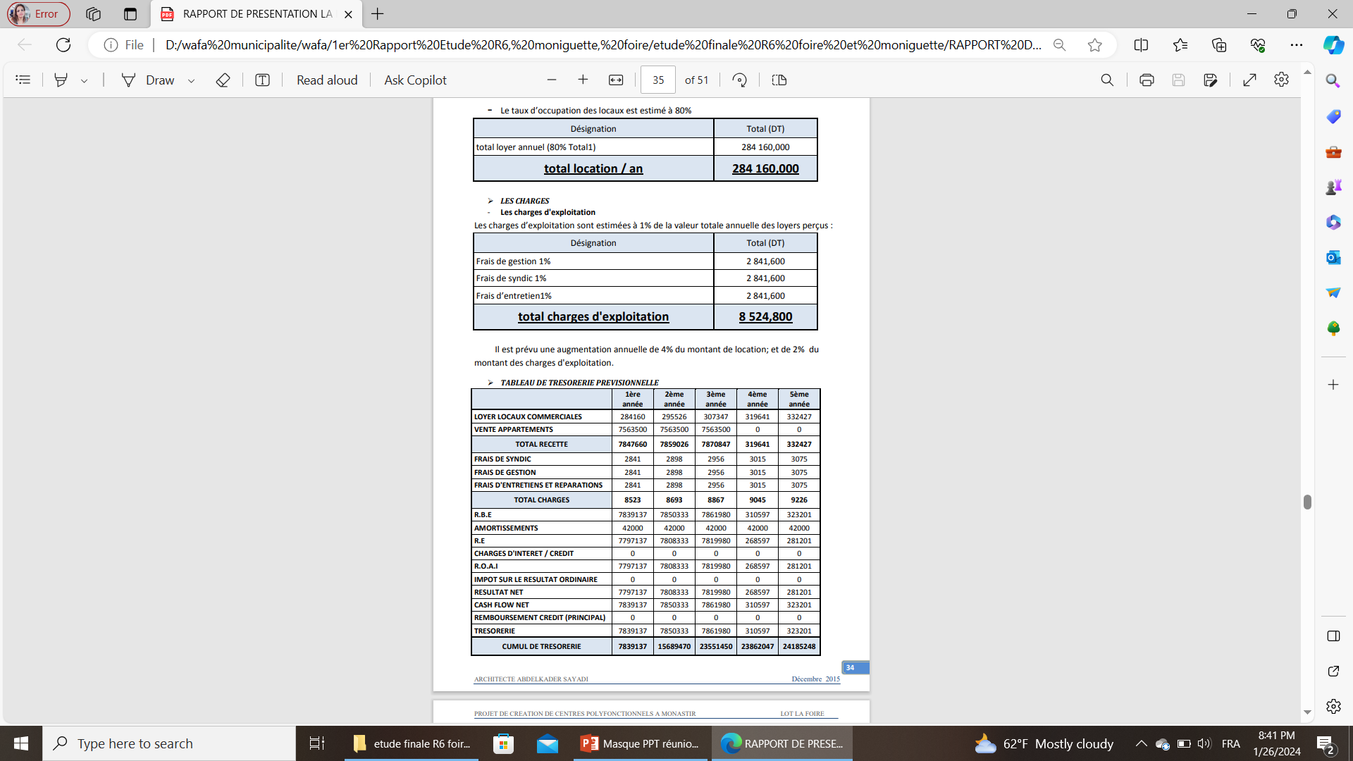
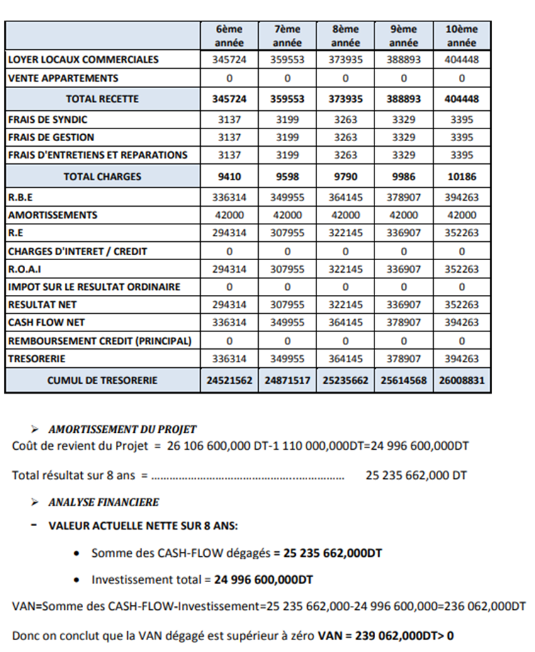
NOUAKCHOTT
28 janvier - 1er février 2024
Les résultats de l’étude
Etude de rentabilité économique
Cofinancé par l’Union européenne
Scenario mixte: location des espaces commerciaux et vente des appartements
Le délai de récupération est égal à la période du temps nécessaire au recouvrement de la mise de fonds dans le projet.
Dans notre cas l’investissement est récupéré dès la 8ème année.

Slide 19
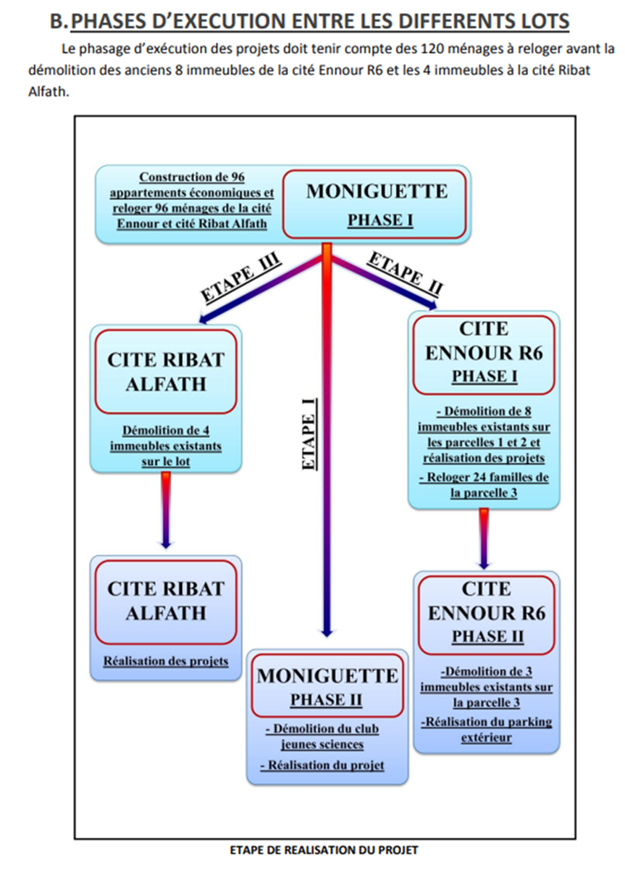
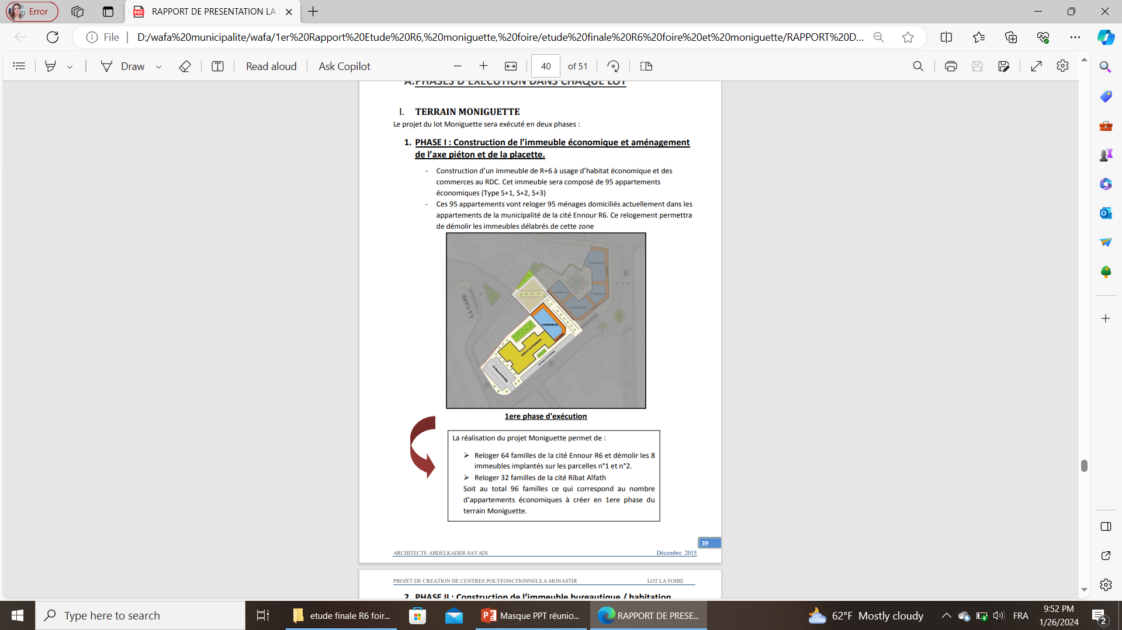
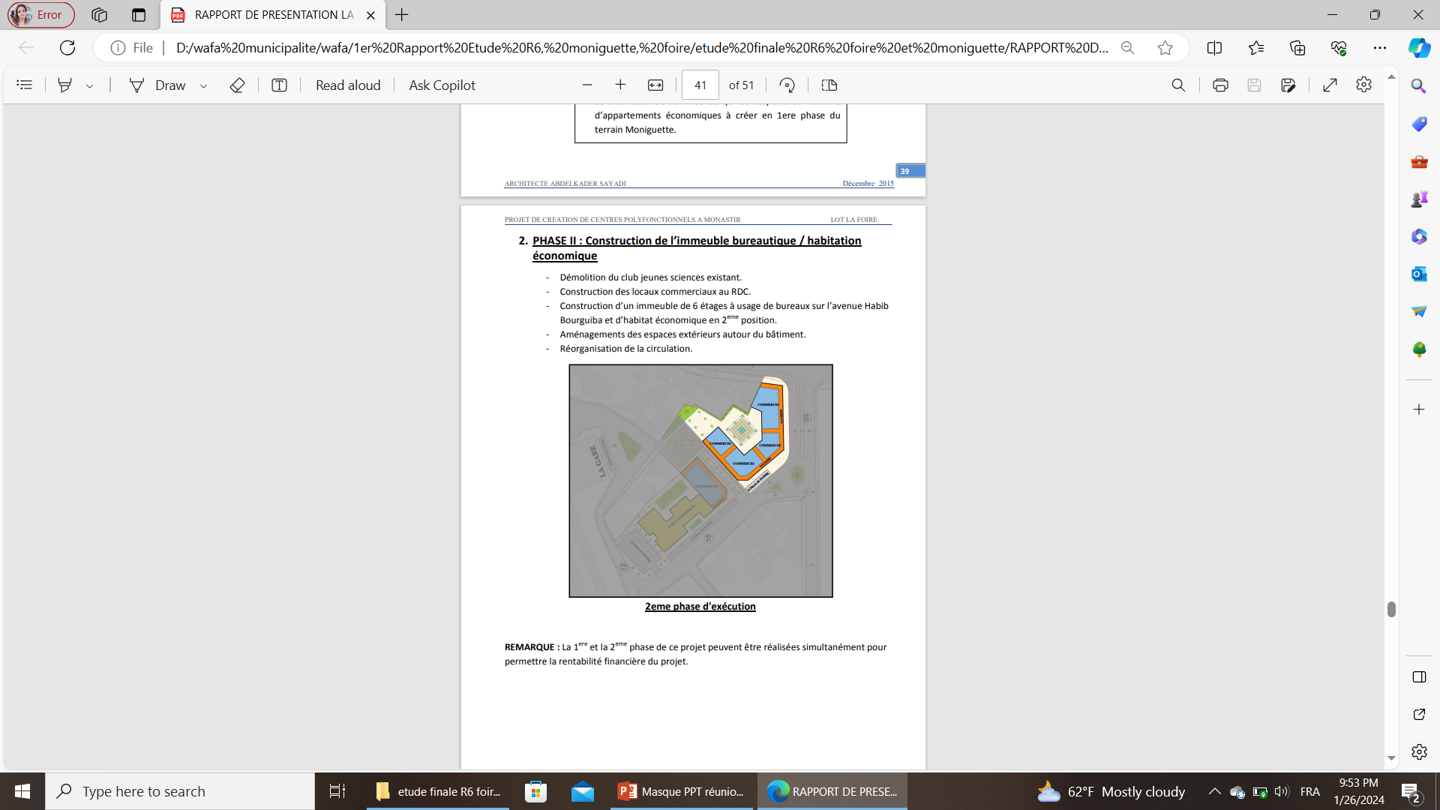
NOUAKCHOTT
28 janvier - 1er février 2024
Les résultats de l’étude
Phasage des travaux sur les 3 parcelles
Cofinancé par l’Union européenne

Slide 20
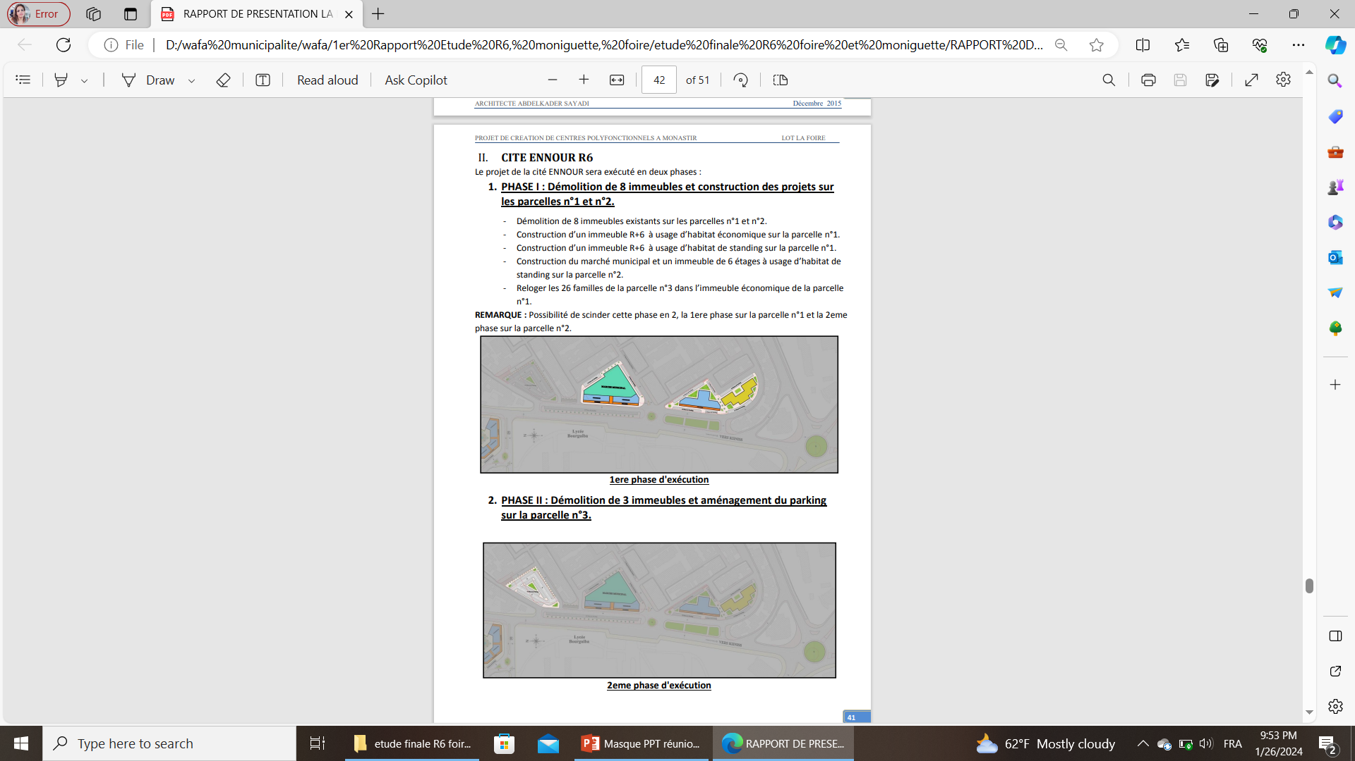
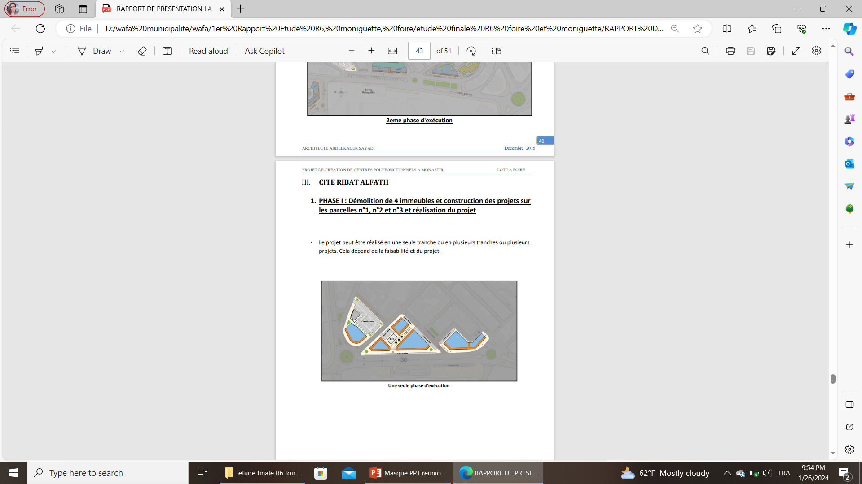
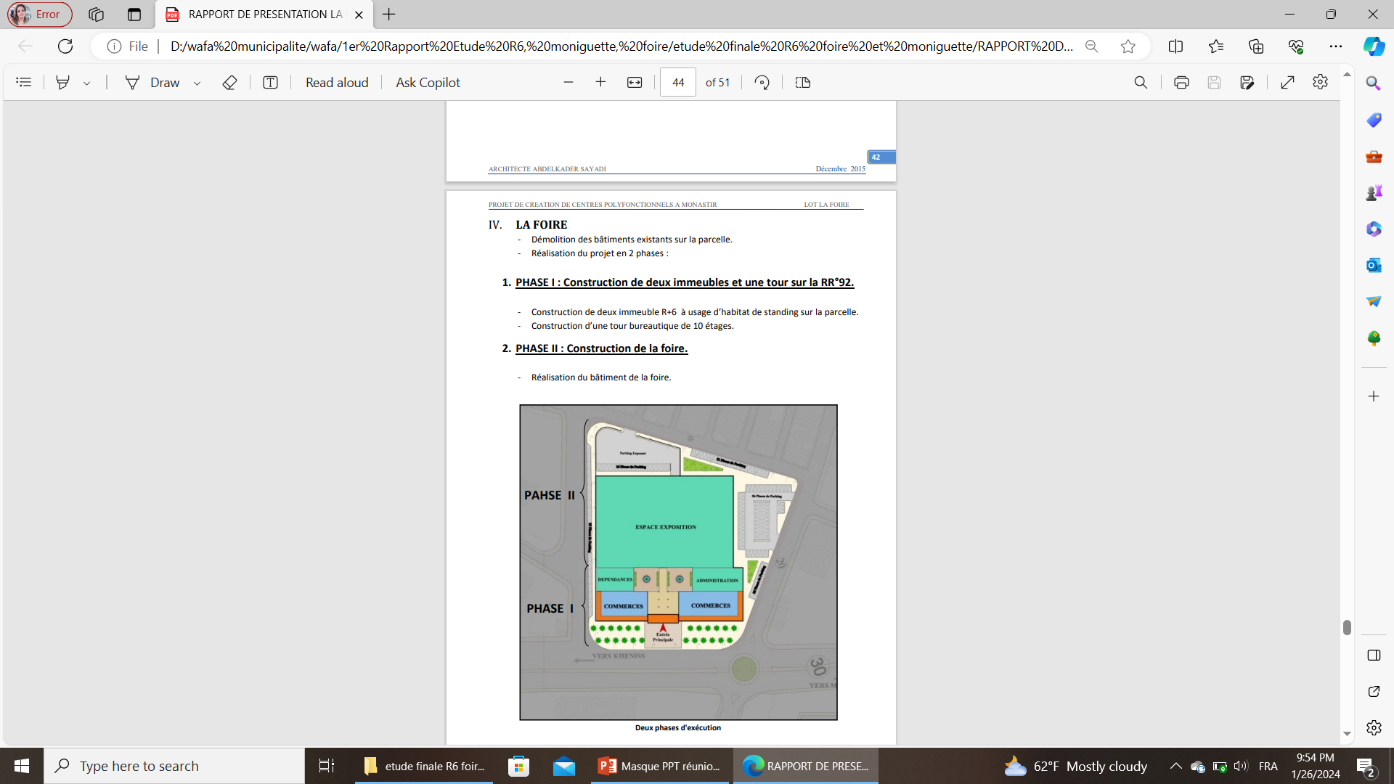
NOUAKCHOTT
28 janvier - 1er février 2024
Les résultats de l’étude
Phasage des travaux sur les 3 parcelles
Cofinancé par l’Union européenne

Slide 21

NOUAKCHOTT
28 janvier - 1er février 2024
Cofinancé par l’Union européenne
Merci pour votre attention

